Slide 1
www.kaznmu.kz
Механизмы обеспечения качества образования в КазНМУ
Информация для подразделений университета
Институт развития Университета
2015

Slide 2
Юбилейное ЛОГО КазНМУ

Slide 3
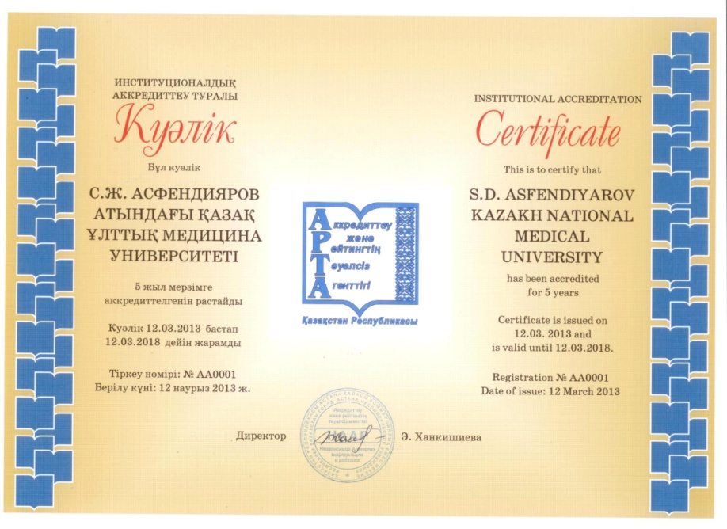
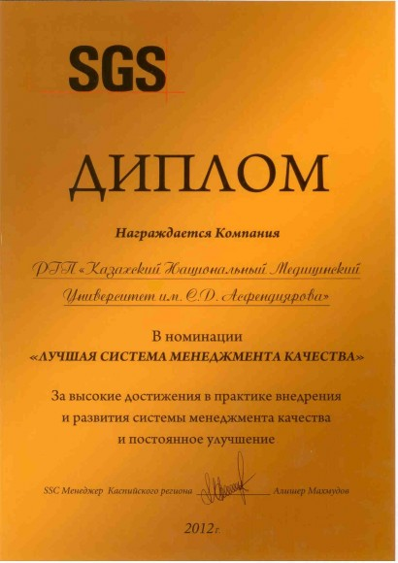
Обеспечение качества образования в КазНМУ
Сертификат институциональной аккредитации по стандартам ВФМО, 2013
Лидер отрасли по итогам Национального бизнес -рейтинга, 2013
СМК университета в 2012 г. была признана лучшей среди университетских СМК всего Каспийского региона и лучшей среди организаций Казахстана, сертифицированных SGS Group по стандарту ISO-9001
Народный знак качества «Безупречно» Национальной Лиги потребителей Казахстана, 2013

Slide 4
КазНМУ является институциональным членом международных Ассоциаций:
С 2010 г.
входит в директорию медицинских школ мира “Авиценна” (International Handbook of Universities UNESCO, г.Копенгаген, Дания)
КазНМУ подписант Великой Хартии Университетов (г.Болонья, Италия)
С 2011 г.
Международной ассоциации медицинского образования в Европе (АМЕЕ, г.Данди, Великобритания)
Международной Ассоциации Университетов (International Association of Universities, IUA. Г.Париж, Франция)
Европейской ассоциации Университетов (European University Association ,EUA, г.Брюссель, Бельгия)
С 2012 г.
Европейской ассоциации стоматологического образования (Association for Dental Education in Europe , ADEE, г.Дублин, Ирландия)
Ассоциации по дистанционному образованию «Сибирский открытый Университет» (ТГУ, г.Томск, Россия)
Международная ассоциация фармацевтов (International Pharmaceutical Association,FIP, Нидерланды)
С 2013 г.
Европейской Ассоциации факультетов фармации (European Association of Faculties of Pharmacy , EAFP, г.Лиссабон, Португалия)
Всемирной федерации стоматологов (FDI World Dental Federation)
Европейского отделения Международной Федерации стоматологов (EROFDI)
Ассоциации GSM Barcelona (Высшая Школа менеджмента Барселоны, Испания)
С 2014 г.
Ассоциации Школ общественного здравоохранения Европейского региона (Association of Schools of Public Health in the European Region , ASPHER, г.Брюссель, Бельгия)
Ассоциации медицинских Школ Европы (AMSE)
С 2015 г.
Организации по PhD программам по биомедицине (Organisation for PhD Education in Biomedicine and Health Sciences in the European System, ORPHEUS, г.Загреб, Хорватия)
Евразийской Ассоциации Университетов ( МГУ им.М.Ломоносова)

Slide 5
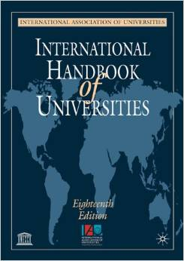
КазНМУ подписант Великой Хартии Университетов
входит в директорию медицинских школ мира “Авиценна”
Член
Международной ассоциации медицинского образования в Европе (АМЕЕ)
Международной Ассоциации Университетов (IUA)
Европейской ассоциации Университетов (EUA)
2014
2010
2015
2013
2012
2011
Член
Европейской ассоциации стоматологического образования (ADEE)
Ассоциации по дистанционному образованию «Сибирский открытый Университет»
Международной ассоциации фармацевтов (FIP)
Член
Организация по PhD программам по биомедицине (ORPHEUS)
Евразийской Ассоциации Университетов (в 2015 г.),
Член
Ассоциация Школ общественного здравоохранения Европы (ASPHER)
Ассоциация медицинских Школ Европы (AMSE)
Член
Всемирной федерации стоматологов (FDI World Dental Federation)
Европейского отделения Международной Федерации стоматологов (EROFDI)
Ассоциации GSM Barcelona

Slide 7
Перспективы сотрудничества с Ассоциациями и международными организациями
СТРАТЕГИЯ ВХОЖДЕНИЯ В
МИРОВОЙ РЕЙТИНГ УНИВЕРСИТЕТОВ ТОП-700
(QS World University Ranking)
ПРОГРАММА ПОДГОТОВКА К МЕЖДУНАРОДНОЙ АККРЕДИТАЦИИ ОБРАЗОВАТЕЛЬНОЙ ПРОГРАММЫ МАГИСТРАТУРЫ «ОБЩЕСТВЕННОЕ ЗДРАВООХРАНЕНИЕ»
РАСШИРЕНИЕ АКАДЕМИЧЕСКОЙ МОБИЛЬНОСТИ ОБУЧАЮЩИХСЯ В РАМКАХ СОТРУДНИЧЕСТВА С ЗАРУБЕЖНЫМИ УНИВЕРСИТЕТАМИ-ПАРТНЕРАМИ, ВХОДЯЩИХ В ТОР 500 МИРОВЫХ РЕЙТИНГОВ УНИВЕРСИТЕТОВ
АКТИВНОЕ УЧАСТИЕ СТУДЕНЧЕСТВА В РАБОТЕ МЕЖДУНАРОДНЫХ СТУДЕНЧЕСКИХ АССОЦИАЦИЙ

